Slide 1
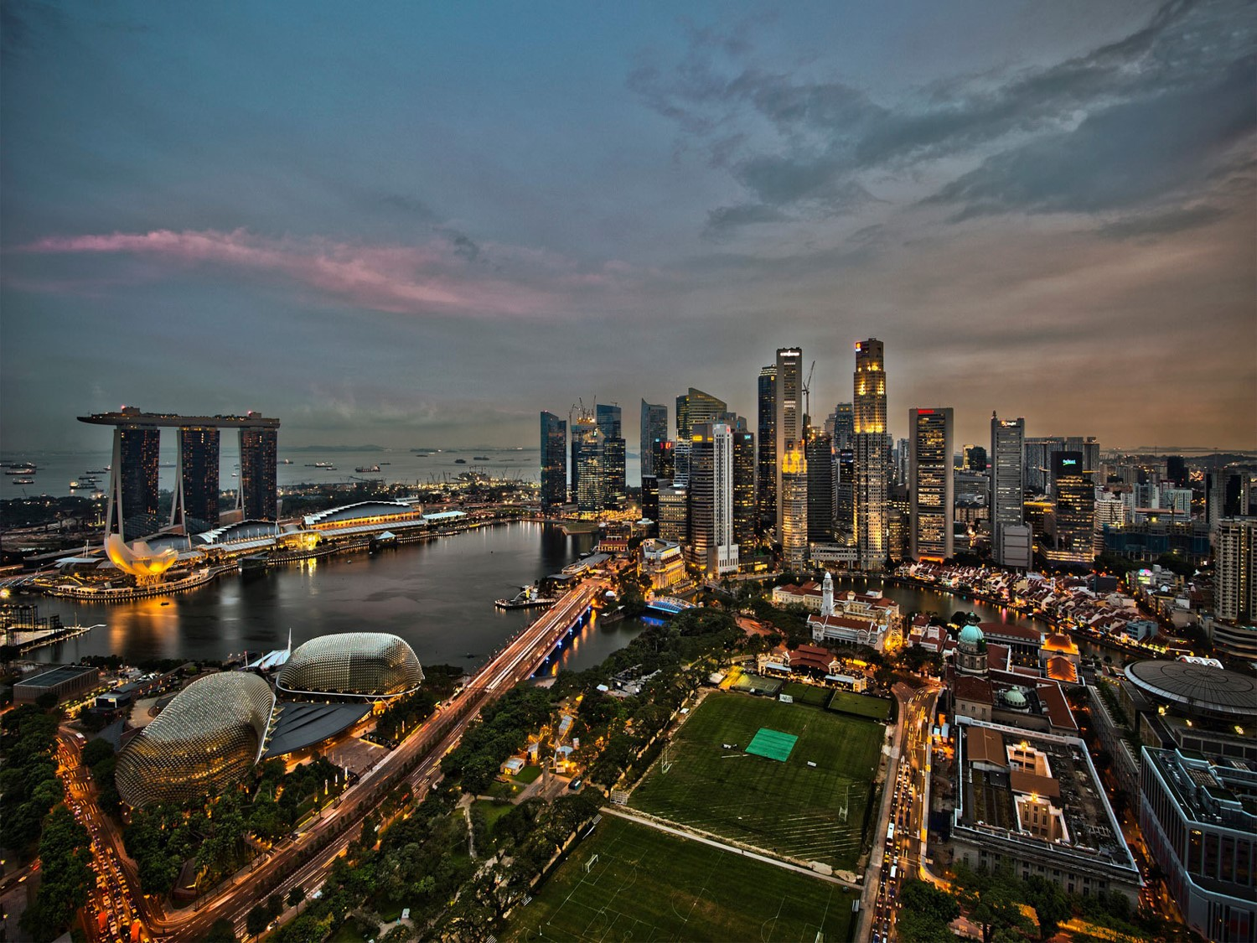
Сингапур -
идеальное место для вашего мероприятия
These slides are property of SECB and shall not be reproduced and/or distributed without permission from SECB.

Slide 2

























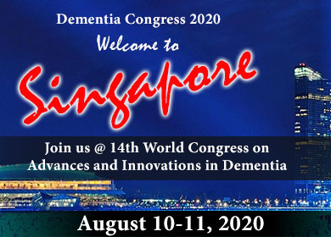


Календарь знаковых бизнес мероприятий
ЯНВАРЬ
ФЕВРАЛЬ
МАРТ
АПРЕЛЬ
МАЙ
ИЮНЬ
ДИЗАЙН
ТУРИЗМ
СФЕРА ГОСТЕПРИИМСТВА
ИНФРАСТРУКТУРНЫЕ РЕШЕНИЯ
АВИАЦИЯ
ГАЗ И ПРОЧИЕ ИСТОЧНИКИ ЭНЕРГИИ
ФИНАНСЫ
БЛОКЧЕЙНЫ
ИННОВАЦИИ
ИННОВАЦИИ
ФИНАНСЫ
ИЮЛЬ
АВГУСТ
СЕНТЯБРЬ
ОКТЯБРЬ
НОЯБРЬ
ДЕКАБРЬ
БИЗНЕС ФОРУМ РОССИЯ-СИНГАПУР
ТУРИЗМ
НЕФТЕГАЗОВАЯ ОТРАСЛЬ
MEDIA/DIGITAL
MEDIA/DIGITAL
ЗДРАВООХРАНЕНИЕ
СОВЕРШЕНСТВОВАНИЕ БИЗНЕС-ПРОЦЕССОВ

Slide 3

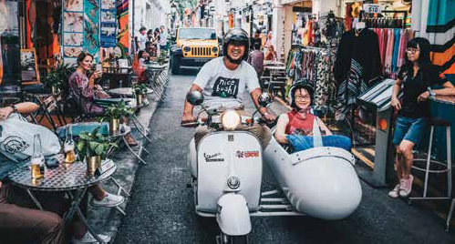
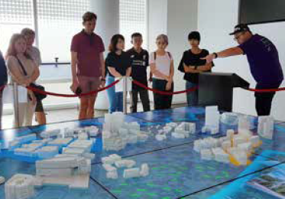
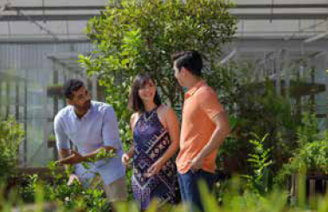
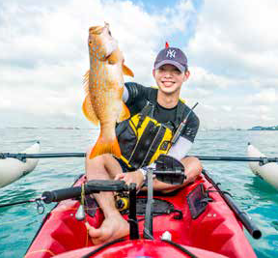
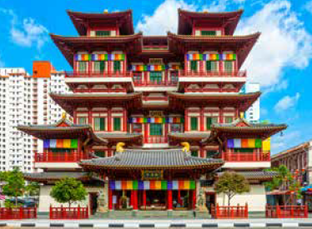
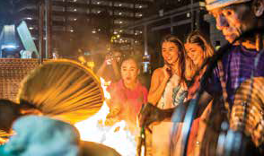
Passion Tours для незабываемых впечатлений
Сингапур сможет удивить даже искушенных путешественников и постоянных гостей , 47 так называемых «Passion Tours» проведут вашу группу по неизбитым маршрутам и откроют новые грани Сингапура. Для более детальной информации обратитесь в Совет по туризму Сингапура (контакты далее).
MICE
MICE
Тур по Сингапуру на ретро –мотоциклах Vespa
IGNITE тур
Тур «Сделано в Сингапуре»
MICE
Сингапур после заката:
Местный стрит фуд и ночная жизнь
Рыбалка на каяках
Тур «Сингапурское чудо»

Slide 4
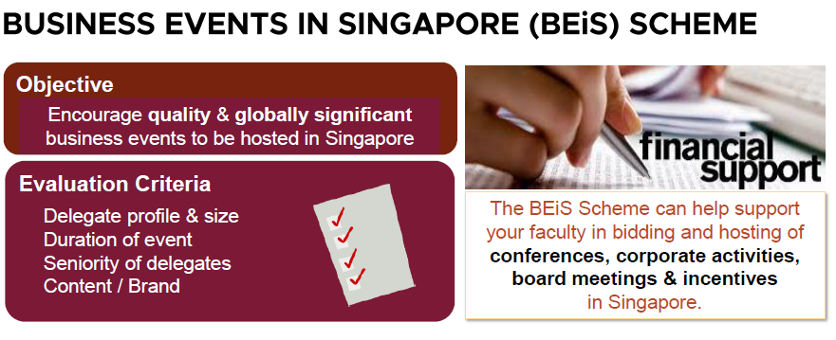


Схемы финансовой поддержки мероприятий
INSPIRE GLOBAL
SINGAPORE MICE ADVANTAGE PROGRAMME (SMAP) 3.0

Slide 5
BUSINESS EVENTS IN SINGAPORE (BEiS)
УСЛОВИЯ
*УСЛУГИ
Профессиональные услуги, в т.ч. аудит;
Разработка контента;
Маркетинг;
Аренда площадки, например, для гала-ужина;
Социальные активности.
Корпоративные мероприятия и
инсентив-группы;
- Не менее 3х дней в Сингапуре;
От 100 человек;
Минимум 50 % иностранных делегатов;
Грант в размере до 50% на возмещение стоимости ряда услуг*.
Грант выплачивается на базе возмещения после окончания мероприятия, по факту прохождения установленных процедур. Группа должна соответствовать установленным критериям.

Slide 6
INSPIRE GLOBAL
УСЛОВИЯ
Корпоративные мероприятия и инсентив-группы;
Для групп от 20 - 250 человек;
Минимум 3 дня в Сингапуре – 1 бесплатная активность на всю группу (повышенной категории!)*;
Проживание в Сингапуре от 4х дней – 2 бесплатные активности на всю группу;
Для мероприятий до 31 декабря 2021 года;
Необходима регистрация до 31 марта 2021 года
* Из списка вариантов на выбор.

Slide 7
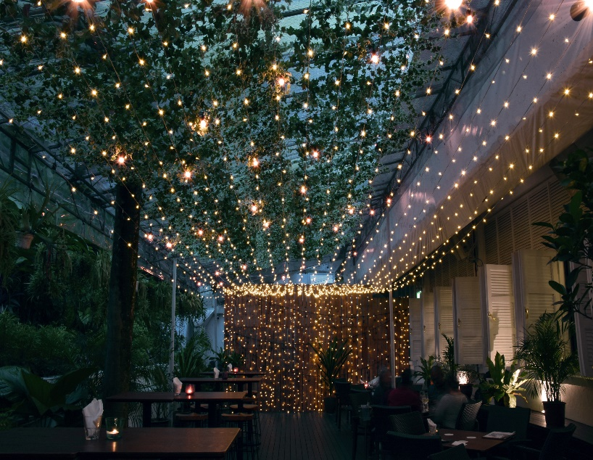
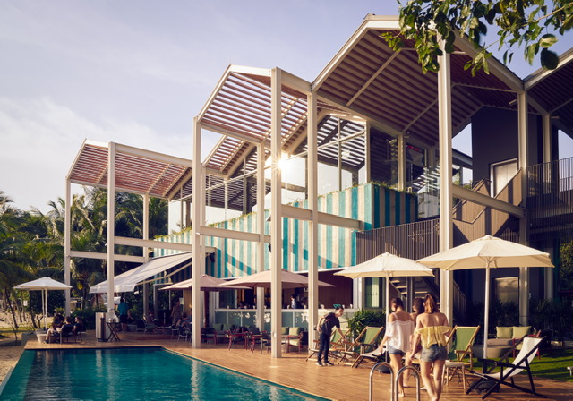
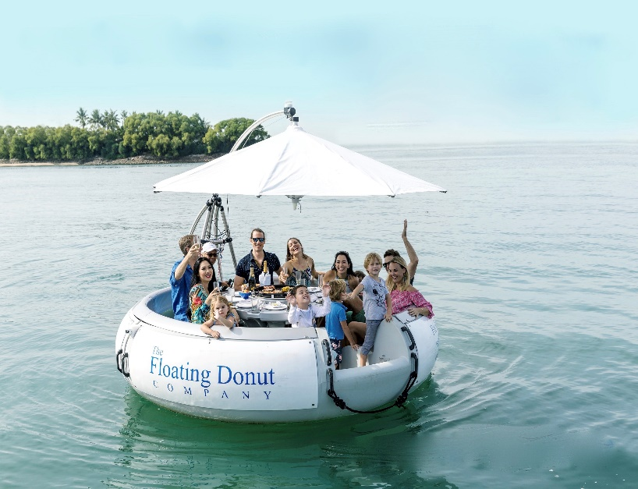
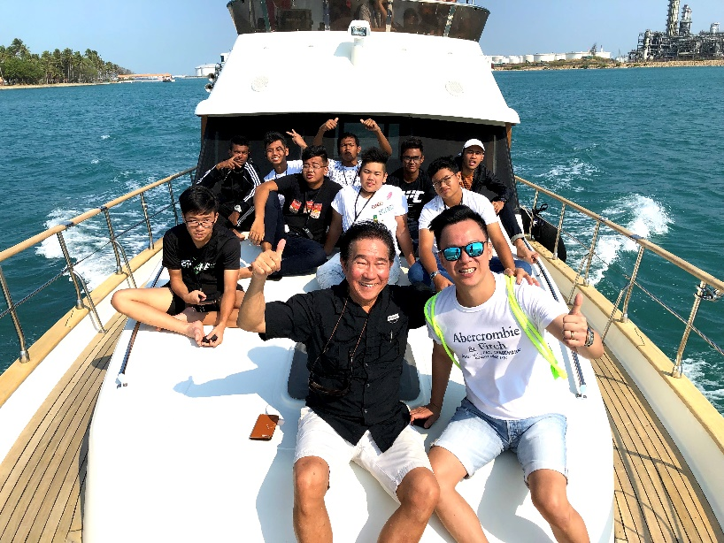
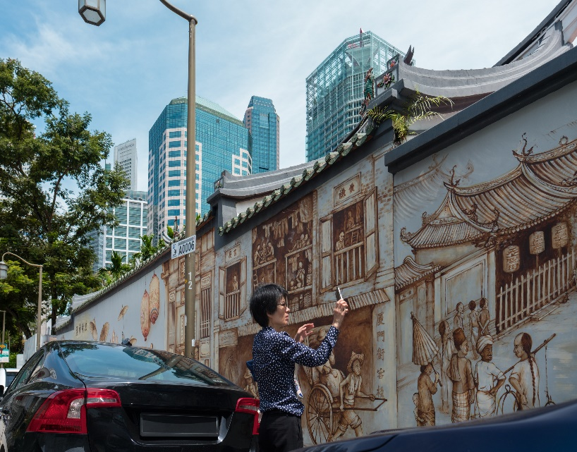
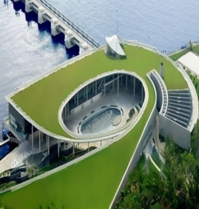
INSPIRE GLOBAL – варианты комплиментарных активостей для всей группы
DIY GARDEN COCKTAILS AT BOTANICO
COCKTAIL RECEPTION AT FOC SENTOSA
PRIVATE EXPERIENCE ON FLOATING DONUT
SOUTHERN ISLANDS YACHT TOUR
FOOTSTEPS OF TAN AH HUAT TOUR
WATER TOUR

Slide 8
SINGAPORE MICE ADVANTAGE PROGRAMME (SMAP) 3.0
В дополнение к BEiS и INSPIRE GLOBAL множество приятных бонусов и скидок от партнеров программы (для групп от 50 человек).

Slide 9


Привилегии
Привилегии предоставляются по соглашению сторон.
Организация | Привилегии
 | Программа BEiS (финансовый грант) Помощь в получении виз Бесплатное размещение анонса мероприятия на сайте VisitSingapore.com/MICE Помощь в подборе площадки для мероприятия Рекомендации по развлекательной и экскурсионной программе Предоставление контактов агентов и поставщиков
*Взаимоисключающие предложения ТОЛЬКО ДЛЯ ГРУПП ОТ 100 человек | Привилегии для организаторов мероприятия Скидки на рекламные площади в здании Аэропорта Чанги^ (при условии наличия) Скидки на конференц-площади в Jewel Changi (при наличии свободных дат)^ Бесплатные приветственные стойки для группы в Аэропорте Чанги (при условии наличия) Привилегии для участников мероприятия Ваучер Чанги^ на покупки и питание в Аэропорте Чанги и терминале Jewel Бесплатный доступ в Canopy Park + Changi Experience Studio в терминале Jewel Бесплатный доступ в Changi Lounge в терминале Jewel Скидки в iShopChangi
Singapore Exhibition & Convention Bureau
Changi Airport Group
^Привилегии от аэропорта Чанги имеют взаимоисключающий принцип. Организаторы могут получить одну из привилегий на выбор. Могут применяться другие положения и условия.

Slide 10



Привилегии
Привилегии предоставляются по соглашению сторон.
Организация | Привилегии
* Размер скидки варьируется в зависимости от пункта вылета и назначения. Привилегии предоставляются по согласованию с авиакомпанией Singapore Airlines и согласно правилам и положениям. | Привилегии для организаторов мероприятия Бесплатные авиабилеты (несколько на группу от определенного количества мест) Предоставление скидки или бесплатного билета для инспекции Специальное объявление на борту для групп более 50 человек Скидка на агентские услуги туристической компании Tradewinds Привилегии для участников мероприятия Скидки на тарифы Singapore Airlines Бесплатно до 10kg дополнительного багажа Все привилегии посадочного талона SIA
 | При условии, что JQ работает на территории CIP Чанги Скидки на Quayside Service в элитном терминале, 1 бесплатная Quayside услуга на каждые 9 бронирований Специальные тарифы на аренду залов и дополнительные услуги для MICE делегатов Скидки и бесплатные услуги для инспекций
 | Скидка на услуги сервиса Grab Grab наиболее часто используемая Online-to-Offline (O2O) мобильная платформа в ЮВ Азии по вызову такси, доставке еды и товаров.
Singapore Airlines
JetQuay
Grab

Slide 11


Привилегии
Привилегии предоставляются по соглашению сторон.
Organisation | Benefits
 | Привилегии для организаторов мероприятия Скидка на предварительную оптовую закупку SIM карт Привилегии для участников мероприятия Скидка или подарок (например, адаптер)
 | Привилегии для организаторов мероприятия Бесплатный корпоративный кобрендинг-дизайн FlashPay карт Скидки на оптовую закупку FlashPay карт *FlashPay Cards розничная цена S$5 (с S$0 балансом
 | Привилегии для участников мероприятия Бесплатные жетоны к Sentosa FUN PASS
StarHub
NETS
Sentosa

Slide 12


Полезные ссылки
  Tourism Information & Services Hub – https://tih.stb.gov.sg
  Passion Tours Guide – по запросу
  Официальный сайт– https://www.visitsingapore.com/mice/en/
  Facebook – https://www.facebook.com/VisitSingaporeRU
  Приложение – Visit Singapore Travel Guide

Slide 13
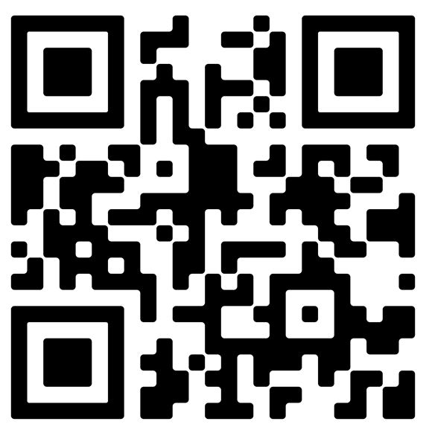
Совет по туризму Сингапура
Ms Melissa THOMPSON
Area Director
Email: Melissa_Jane_THOMPSON@stb.gov.sg
Ms. Svetlana MAYLATOVA
Manager
Email: Svetlana_MAYLATOVA@stb.gov.sg
STB_Moscow@stb.gov.sg

Slide 14
Сингапур всегда ждет вас

